Slide 1
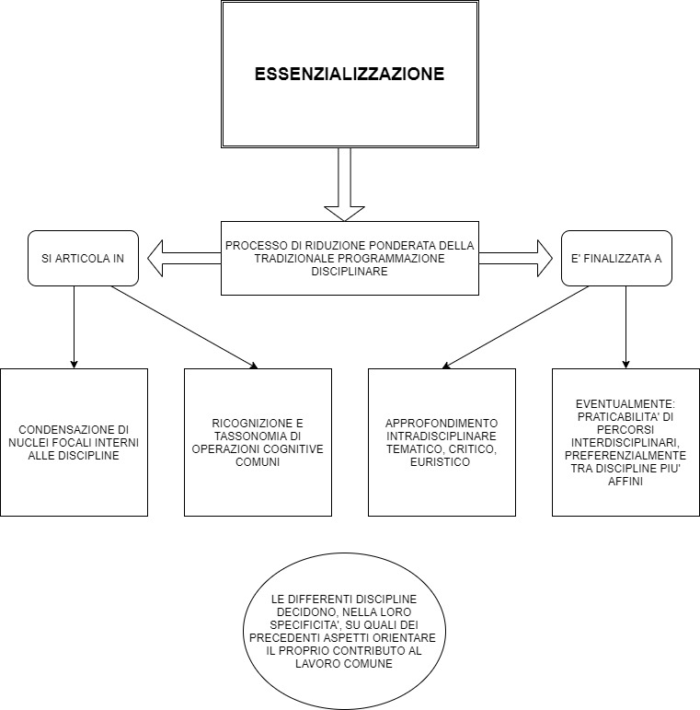

Slide 2
 | Greco | Latino
0 | Posizione attributiva vs p. predicativa | idem
1 | Lingua basata sull’”aggregazione” di elementi, morfologicamente e sintatticamente | Lingua morfologicamente compatta e semplice
2 | Il sistema ‘binario’ della lingua | Opposizione indicativo/congiuntivo
3 | L’importanza delle particelle | I nessi tra i periodi
4 | Il valore del ‘modo’ verbale…. | Il ruolo del ‘tempo’ verbale: la consecutio temporum….
5 | Le forme nominali del verbo | idem
6 | Omogeneità della sintassi verbale nelle propp. principali e subordinate | Disomogeneità della sintassi verbale tra propp. principali e subordinate
7 | Visione della morfologia come semplificazione delle differenze | Visione della morfologia come semplificazione delle differenze
8 | I ‘relativi’ come banco di prova della complessità di una lingua | I ‘relativi’ come banco di prova della complessità di una lingua
19 | La diatesi verbale: ‘forma’ vs ‘sostanza’ | La diatesi verbale: ‘forma’ = ‘sostanza’ (in linea di massima…)
10 | Peculiarità del lessico | Peculiarità del lessico

Slide 3
CONSEGUENZE
METODOLOGIE PRIVILEGIATE

